Slide 1
Selezione dinamica del batch size in metodi di ottimizzazione
Corso di laurea in Scienze Matematiche per l’Intelligenza Artificiale, A.A. 2025/2026
Alessandro Lo Curcio
Relatore: Prof. Marco Sciandrone

Slide 2
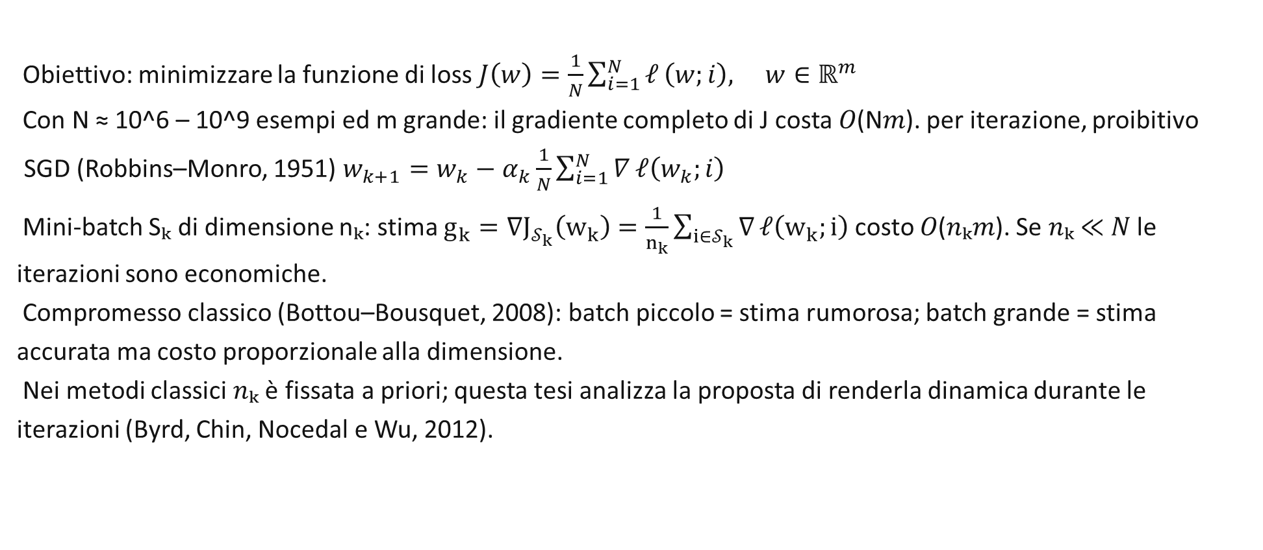
Contesto
Obiettivo: minimizzare la funzione di loss $J\left(w\right)=\frac{1}{N}\sum_{i=1}^{N}{ℓ}\left(w;i\right), w∈ℝ^{m}$
Con N ≈ 10^6 – 10^9 esempi e m grande: il gradiente completo di J costa 𝑂(N𝑚) per iterazione: proibitivo​
SGD (Robbins–Monro, 1951) $w_{k+1}=w_{k}−α_{k}\frac{1}{N}\sum_{i=1}^{N}{∇}ℓ\left(w_{k};i\right)$
Mini-batch Sₖ di dimensione nₖ: stima $g_{k}=∇J_{𝒮_{k}}\left(w_{k}\right)=\frac{1}{n_{k}}\sum_{i∈𝒮_{k}}{∇}ℓ\left(w_{k};i\right)$ costo 𝑂(𝑛ₖ𝑚). Se 𝑛ₖ ≪ 𝑁 le iterazioni sono economiche.​
Compromesso classico (Bottou–Bousquet, 2008): batch piccolo = stima rumorosa; batch grande = stima accurata ma costo proporzionale alla dimensione. ​
Nei metodi classici 𝑛ₖ è fissata a priori; questa tesi analizza la proposta di renderla dinamica durante le iterazioni (Byrd, Chin, Nocedal e Wu, 2012). ​

Slide 3
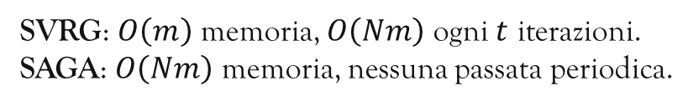
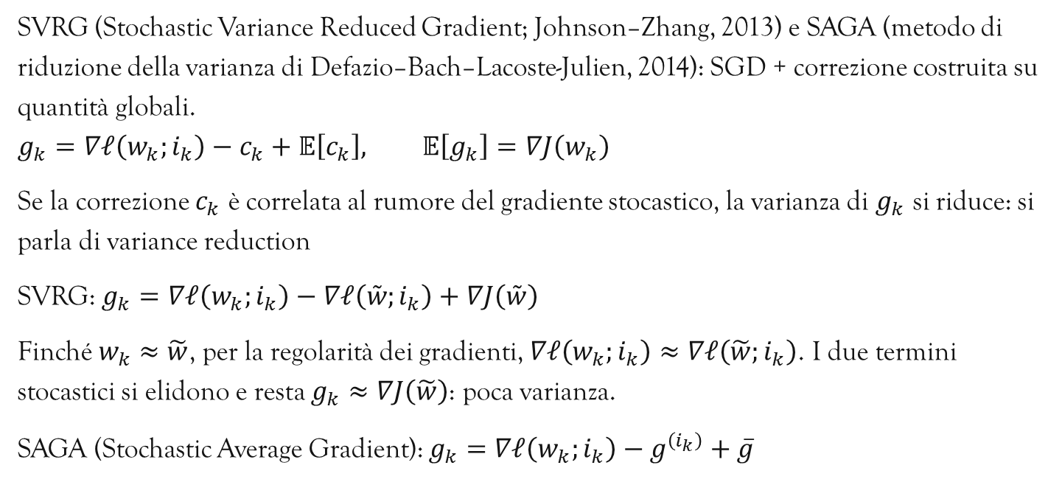
Metodi a varianza ridotta
SVRG (Stochastic Variance Reduced Gradient; Johnson–Zhang, 2013) e SAGA (metodo di riduzione della varianza di Defazio–Bach–Lacoste-Julien, 2014): SGD + correzione costruita su quantità globali.
$$g_{k}=∇ℓ\left(w_{k};i_{k}\right)−c_{k}+𝔼\left[c_{k}\right], 𝔼\left[g_{k}\right]=∇J\left(w_{k}\right)$$
Se la correzione $c_{k}$ è correlata al rumore del gradiente stocastico, la varianza di $g_{k}$ si riduce: si parla di variance reduction
SVRG: $g_{k}=∇ℓ\left(w_{k};i_{k}\right)−∇ℓ\left(\overset{˜}{w};i_{k}\right)+∇J\left(\overset{˜}{w}\right)$
Finché $w_{k}≈\tilde{w}$, per la regolarità dei gradienti, $∇ℓ\left(w_{k} ; i_{k}\right)≈∇ℓ\left(\tilde{w} ; i_{k}\right)$. I due termini stocastici si elidono e resta $g_{k}≈∇J\left(\tilde{w}\right)$: poca varianza.
SAGA (Stochastic Average Gradient): $g_{k}=∇ℓ\left(w_{k};i_{k}\right)−g^{\left(i_{k}\right)}+\overline{g}$
SVRG: $O\left(m\right)$ memoria, $O\left(Nm\right)$ ogni $t$ iterazioni. SAGA: $O\left(Nm\right)$ memoria, nessuna passata periodica.

Slide 4
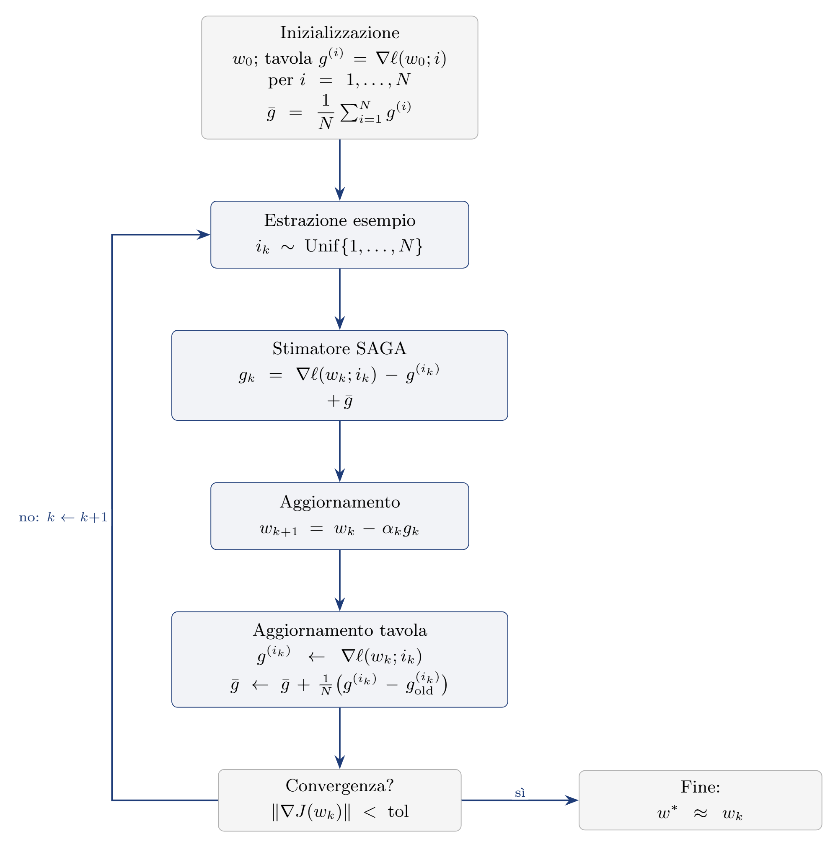
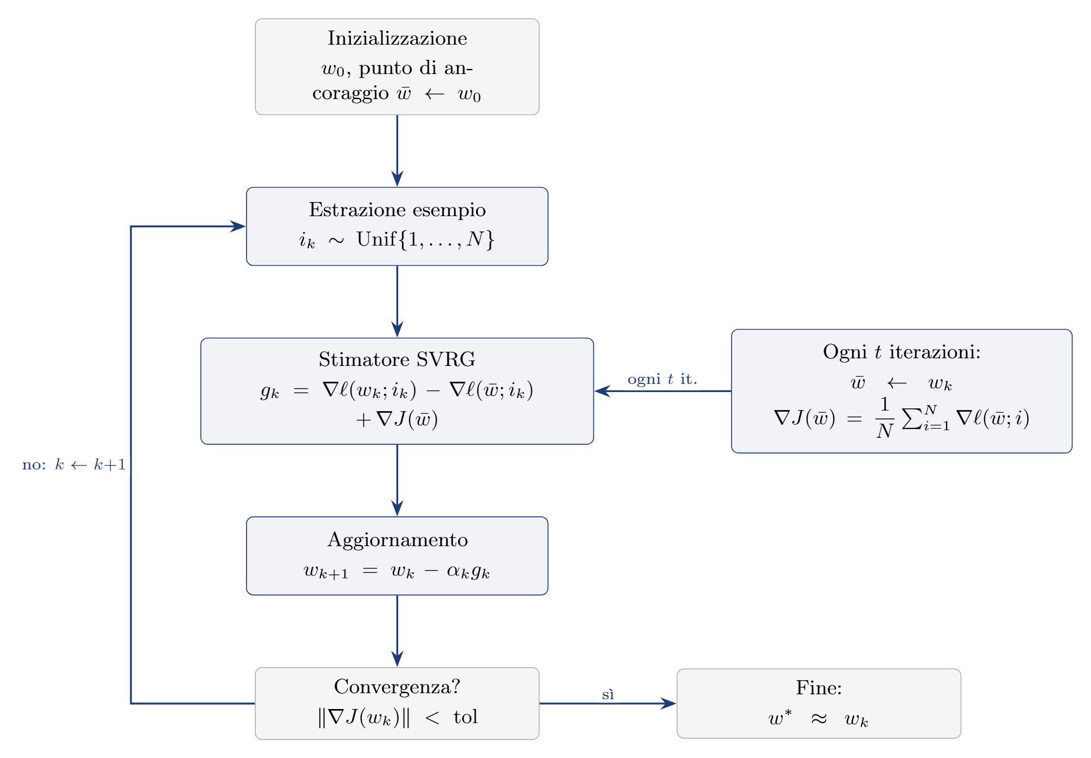
Metodi a varianza ridotta: Schemi

Slide 5

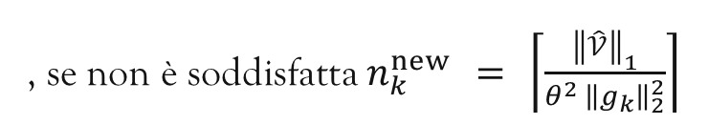
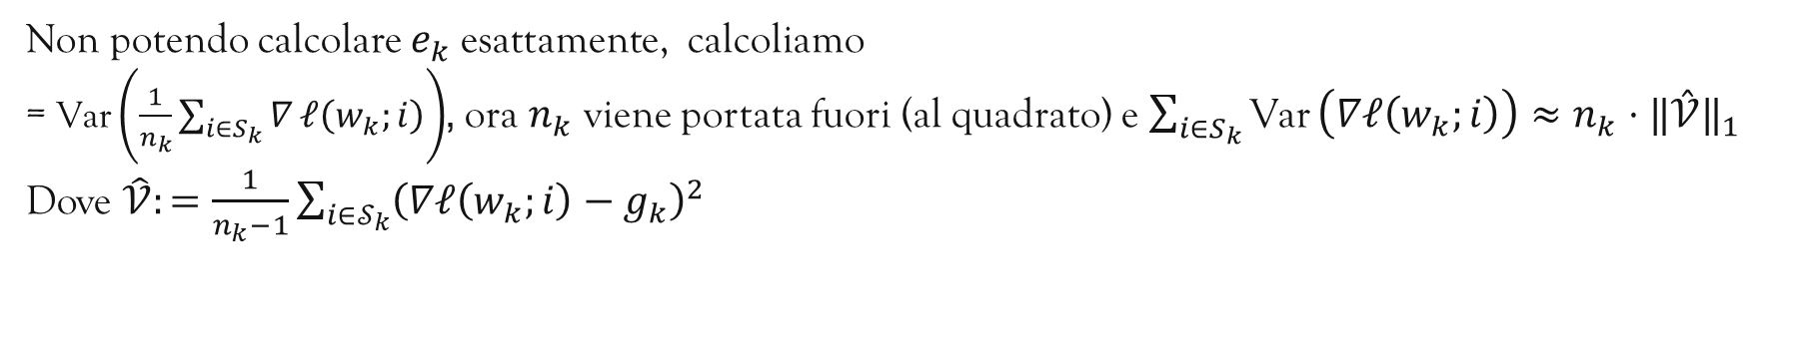
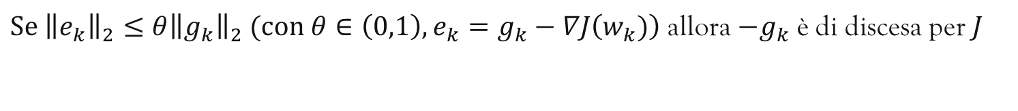
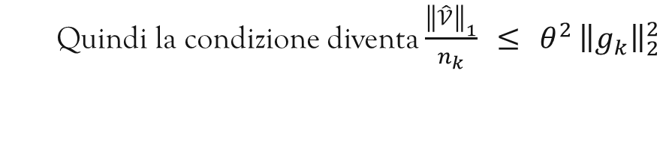
Condizione di Controllo sulla Varianza
${Se \left\|e_{k}\right\|}_{2}≤θ{\left\|g_{k}\right\|}_{2} ({con θ∈\left(0,1\right), e}_{k}=g_{k}−∇J\left(w_{k})\right)$ allora $−g_{k}$ è di discesa per $J$
Non potendo calcolare $e_{k}$esattamente, calcoliamo
= $\text{Var}\left(\frac{1}{n_{k}}\sum_{i∈S_{k}}{∇}ℓ\left(w_{k};i\right)\right)$, ora $n_{k}$ viene portata fuori (al quadrato) e $\sum_{i∈S_{k}}{\text{Var}}\left(∇ℓ\left(w_{k};i\right)\right)≈n_{k}⋅‖\overset{ˆ}{𝒱}‖​_{1}$
Dove $\hat{𝒱}:=\frac{1}{n_{k}−1}\sum_{i∈𝒮_{k}}{{\left(∇ℓ\left(w_{k};i\right)−g_{k}\right)}^{2}}$
$$𝔼\left[{\left\|e_{k}\right\|}_{2}^{2}\right]=\operatorname{Var}\left(e_{k}\right)=\operatorname{Var}\left(g_{k}\right)$$
, se non è soddisfatta $n_{k}^{new} = \left\lceil \frac{{\left\|\hat{𝒱}\right\|}_{1}}{θ^{2} {\left\|g_{k}\right\|}_{2}^{2}}\right\rceil$
Quindi la condizione diventa $\frac{{\left\|\hat{𝒱}\right\|}_{1}}{n_{k}} ≤ θ^{2} {\left\|g_{k}\right\|}_{2}^{2}$

Slide 6
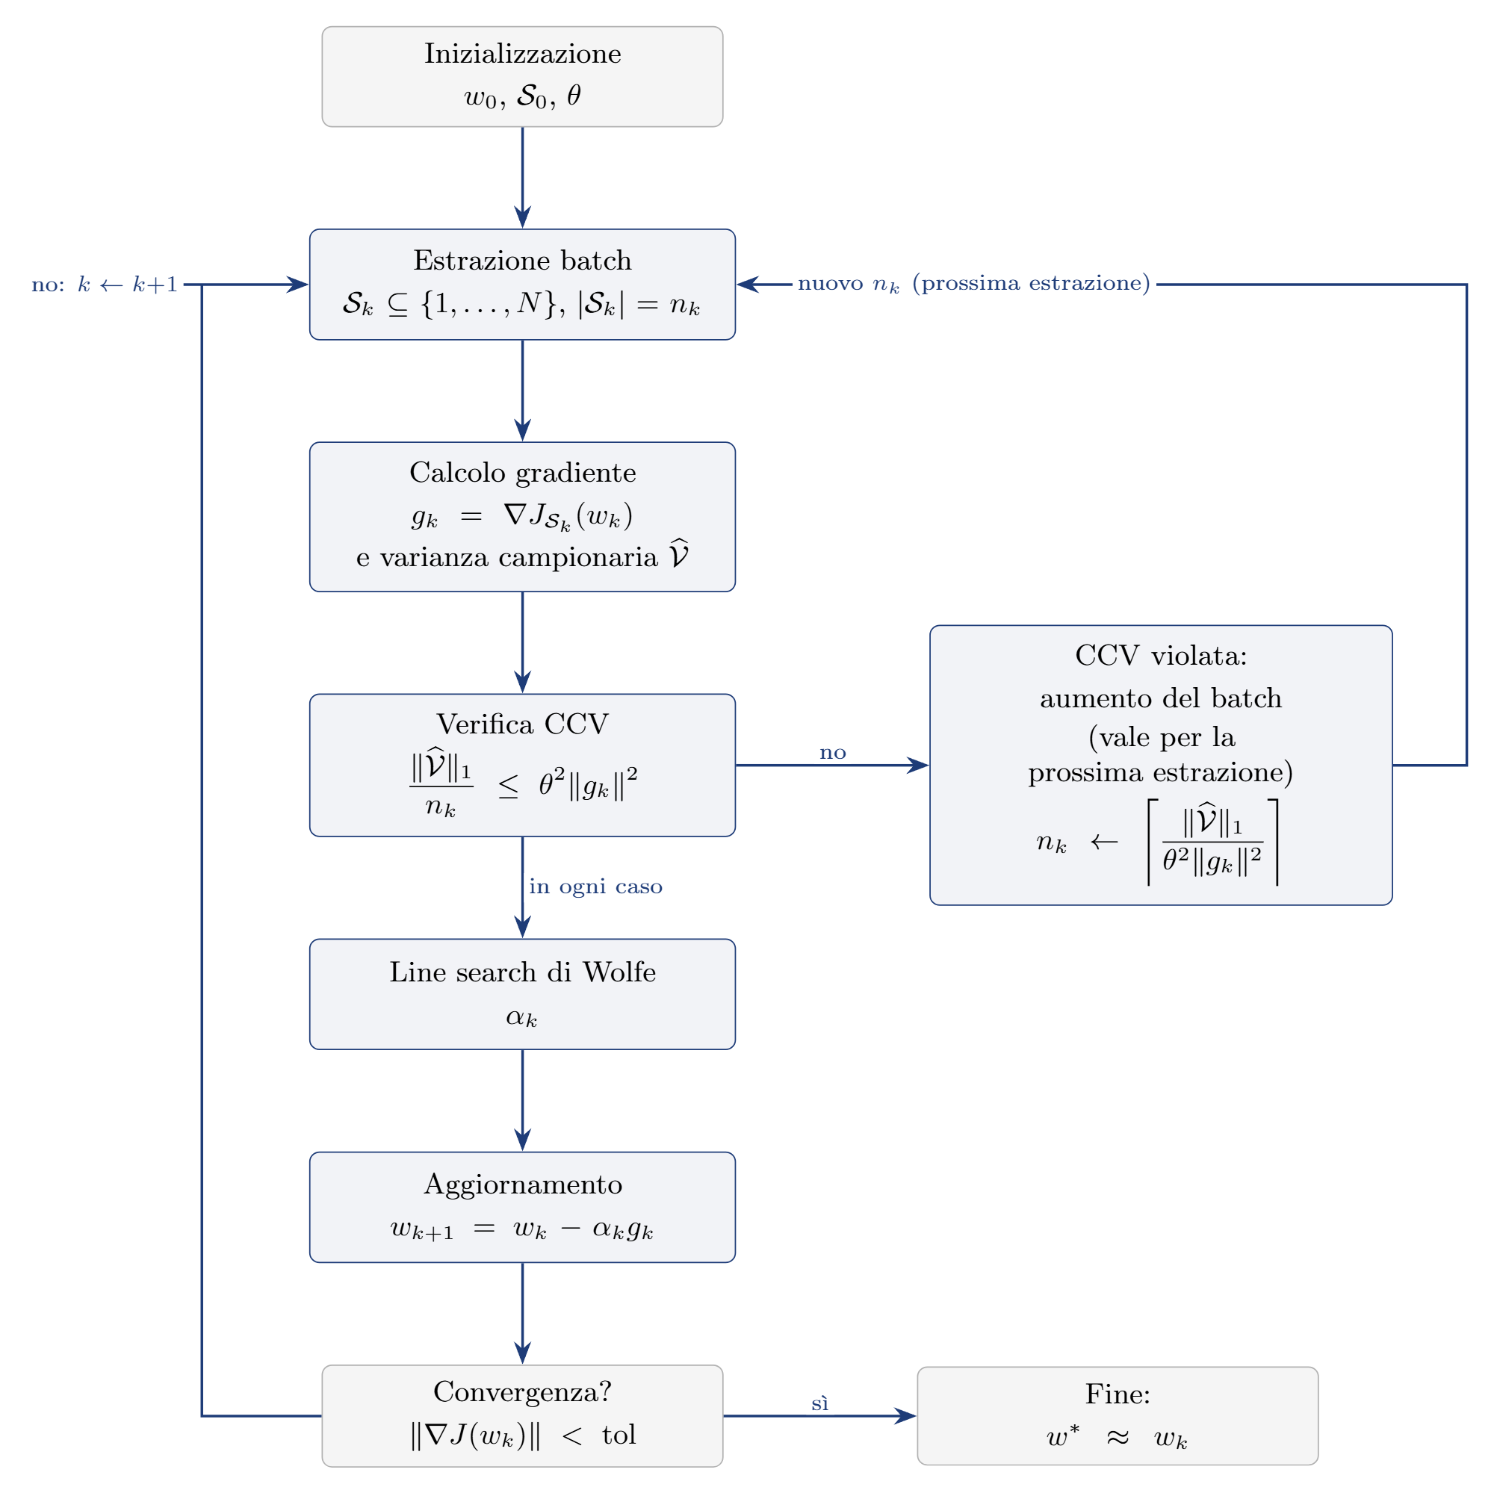
Dynamic GD

Slide 7
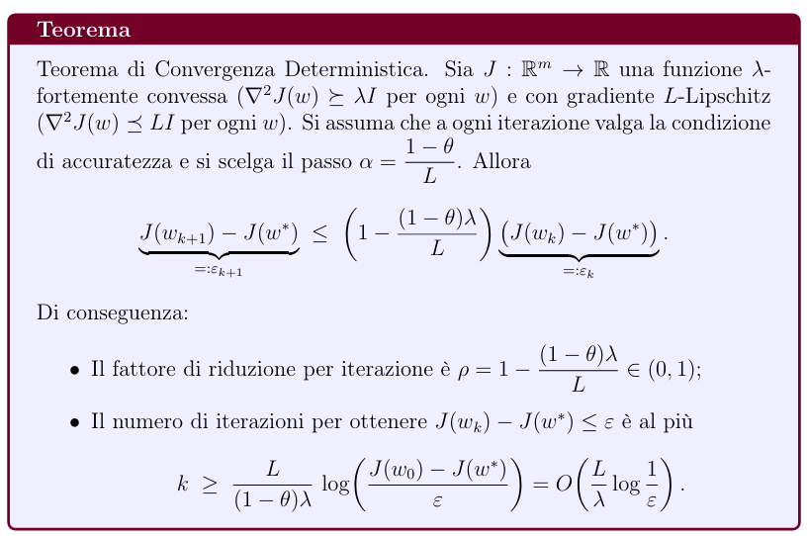
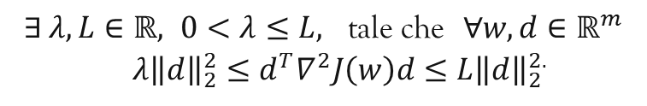
Analisi Deterministica
Il fattore di contrazione è più piccolo di quello di Nocedal. Di conseguenza, il nostro bound sull'errore decade più velocemente a ogni iterazione, a parità di passo e di ipotesi sulla funzione.
Ottenuto usando Polyak–Lojasiewicz ${\left\|∇J\left(w\right)\right\|}_{2}^{2}≥2λJ\left(w\right)$
anziché la versione più debole usata da Nocedal e Wright. Questa disuguaglianza vale sotto le stesse ipotesi del paper originale ovvero
$$∃ λ,L∈ℝ, 0<λ≤L, \text{ tale che } ∀w,d∈ℝ^{m}$$
$$λ{\left\|d\right\|}_{2}^{2}≤d^{T}∇^{2}J\left(w\right)d≤L{\left\|d\right\|}_{2}^{2.}$$
Numero di iterazioni dimezzato

Slide 8
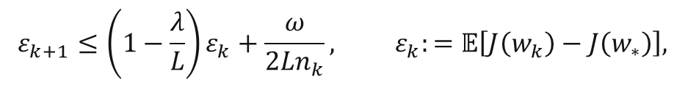
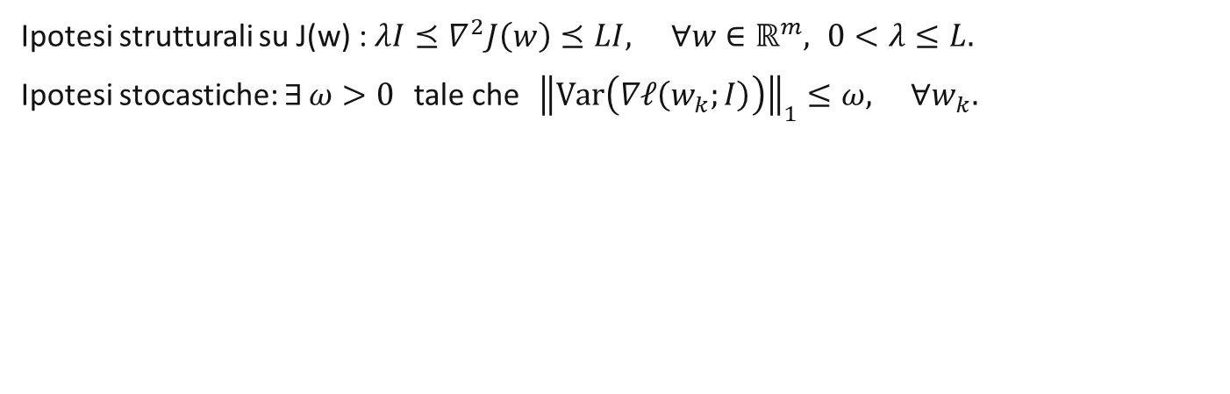
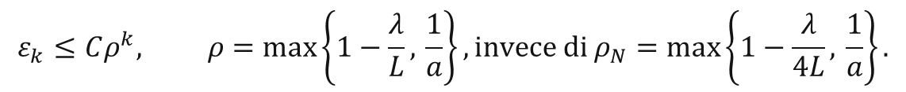

Analisi Stocastica
Ipotesi strutturali su J(w) : $λI⪯∇^{2}J\left(w\right)⪯LI, ∀w∈ℝ^{m}, 0<λ≤L.$
Ipotesi stocastiche: $∃ ω>0 \text{ tale che } {\left\|Var\left(∇ℓ\left(w_{k};I\right)\right)\right\|}_{1}≤ω, ∀w_{k}.$
$$∃ a∈ℝ, a>1, \text{ t.c. } n_{k}=\left\lceil a^{k}\right\rceil , ∀k≥0$$
$$ε_{k+1}≤\left(1−\frac{λ}{L}\right)ε_{k}+\frac{ω}{2Ln_{k}}, ε_{k}:=𝔼\left[J\left(w_{k}\right)−J\left(w_{∗}\right)\right],$$
Ricorrenza:
Migliorata con PL (il coefficiente di $ε_{k}$è più piccolo:$α=1− \frac{λ}{L} \text{invece} \text{di} 1−\frac{λ}{2L}$)
$$ε_{k}≤Cρ^{k}, ρ=\max\left\{1−\frac{λ}{L}, \frac{1}{a}\right\},\text{invece di} ρ_{N}=\max\left\{1−\frac{λ}{4L}, \frac{1}{a}\right\}.$$
Migliorata risolvendo la ricorrenza (soluzione in forma chiusa, senza induzione)

Slide 9
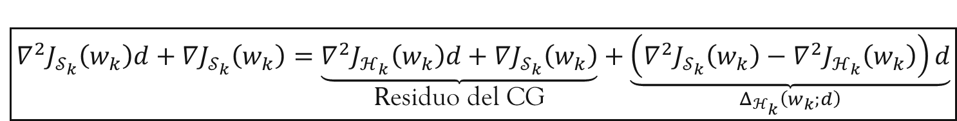
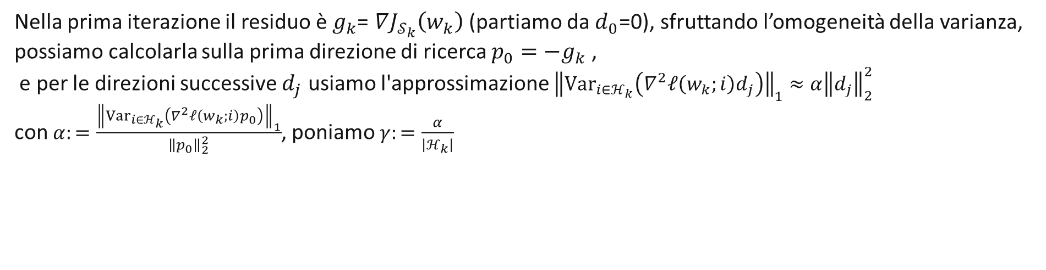
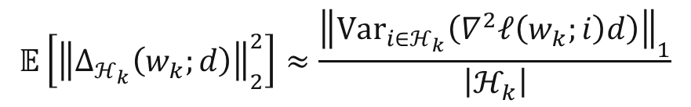
Newton-CG
Risolviamo il sistema
$J_{ℋ_{k}}\left(w_{k}\right) d_{k}=−∇J_{𝒮_{k}}\left(w_{k}\right)$ con il metodo del gradiente coniugato Hessian free
$$\boxed{∇^{2}J_{𝒮_{k}}\left(w_{k}\right)d+∇J_{𝒮_{k}}\left(w_{k}\right)=\underset{\text{R}\text{esiduo del CG}}{\underbrace{∇^{2}J_{ℋ_{k}}\left(w_{k}\right)d+∇J_{𝒮_{k}}\left(w_{k}\right)}}+\underset{Δ_{ℋ_{k}}\left(w_{k};d\right)}{\underbrace{\left(∇^{2}J_{𝒮_{k}}\left(w_{k}\right)−∇^{2}J_{ℋ_{k}}\left(w_{k}\right)\right)d}}}$$
$$𝔼\left[{\left\|Δ_{ℋ_{k}}\left(w_{k};d\right)\right\|}_{2}^{2}\right]≈\frac{{\left\|{Var}_{i∈ℋ_{k}}\left(∇^{2}ℓ\left(w_{k};i\right)d\right)\right\|}_{1}}{\left|ℋ_{k}\right|}$$
Il metodo CG si ferma quando l’errore è confrontabile con
Nella prima iterazione il residuo è $g_{k}$= $∇J_{𝒮_{k}}\left(w_{k}\right)$ (partiamo da $d_{0}$=0), sfruttando l’omogeneità della varianza,
possiamo calcolarla sulla prima direzione di ricerca $p_{0}​=−g_{k}$​ ,
e per le direzioni successive $d_{j}$ usiamo l'approssimazione ${\left\|{Var}_{i∈ℋ_{k}}\left(∇^{2}ℓ\left(w_{k};i\right)d_{j}\right)\right\|}_{1}≈α{\left\|d_{j}\right\|}_{2}^{2}$
con$α:=\frac{{\left\|{Var}_{i∈ℋ_{k}}\left(∇^{2}ℓ\left(w_{k};i\right)p_{0}\right)\right\|}_{1}}{{\left\|p_{0}\right\|}_{2}^{2}}$, poniamo $γ:=\frac{α}{\left|ℋ_{k}\right|}$

Slide 10
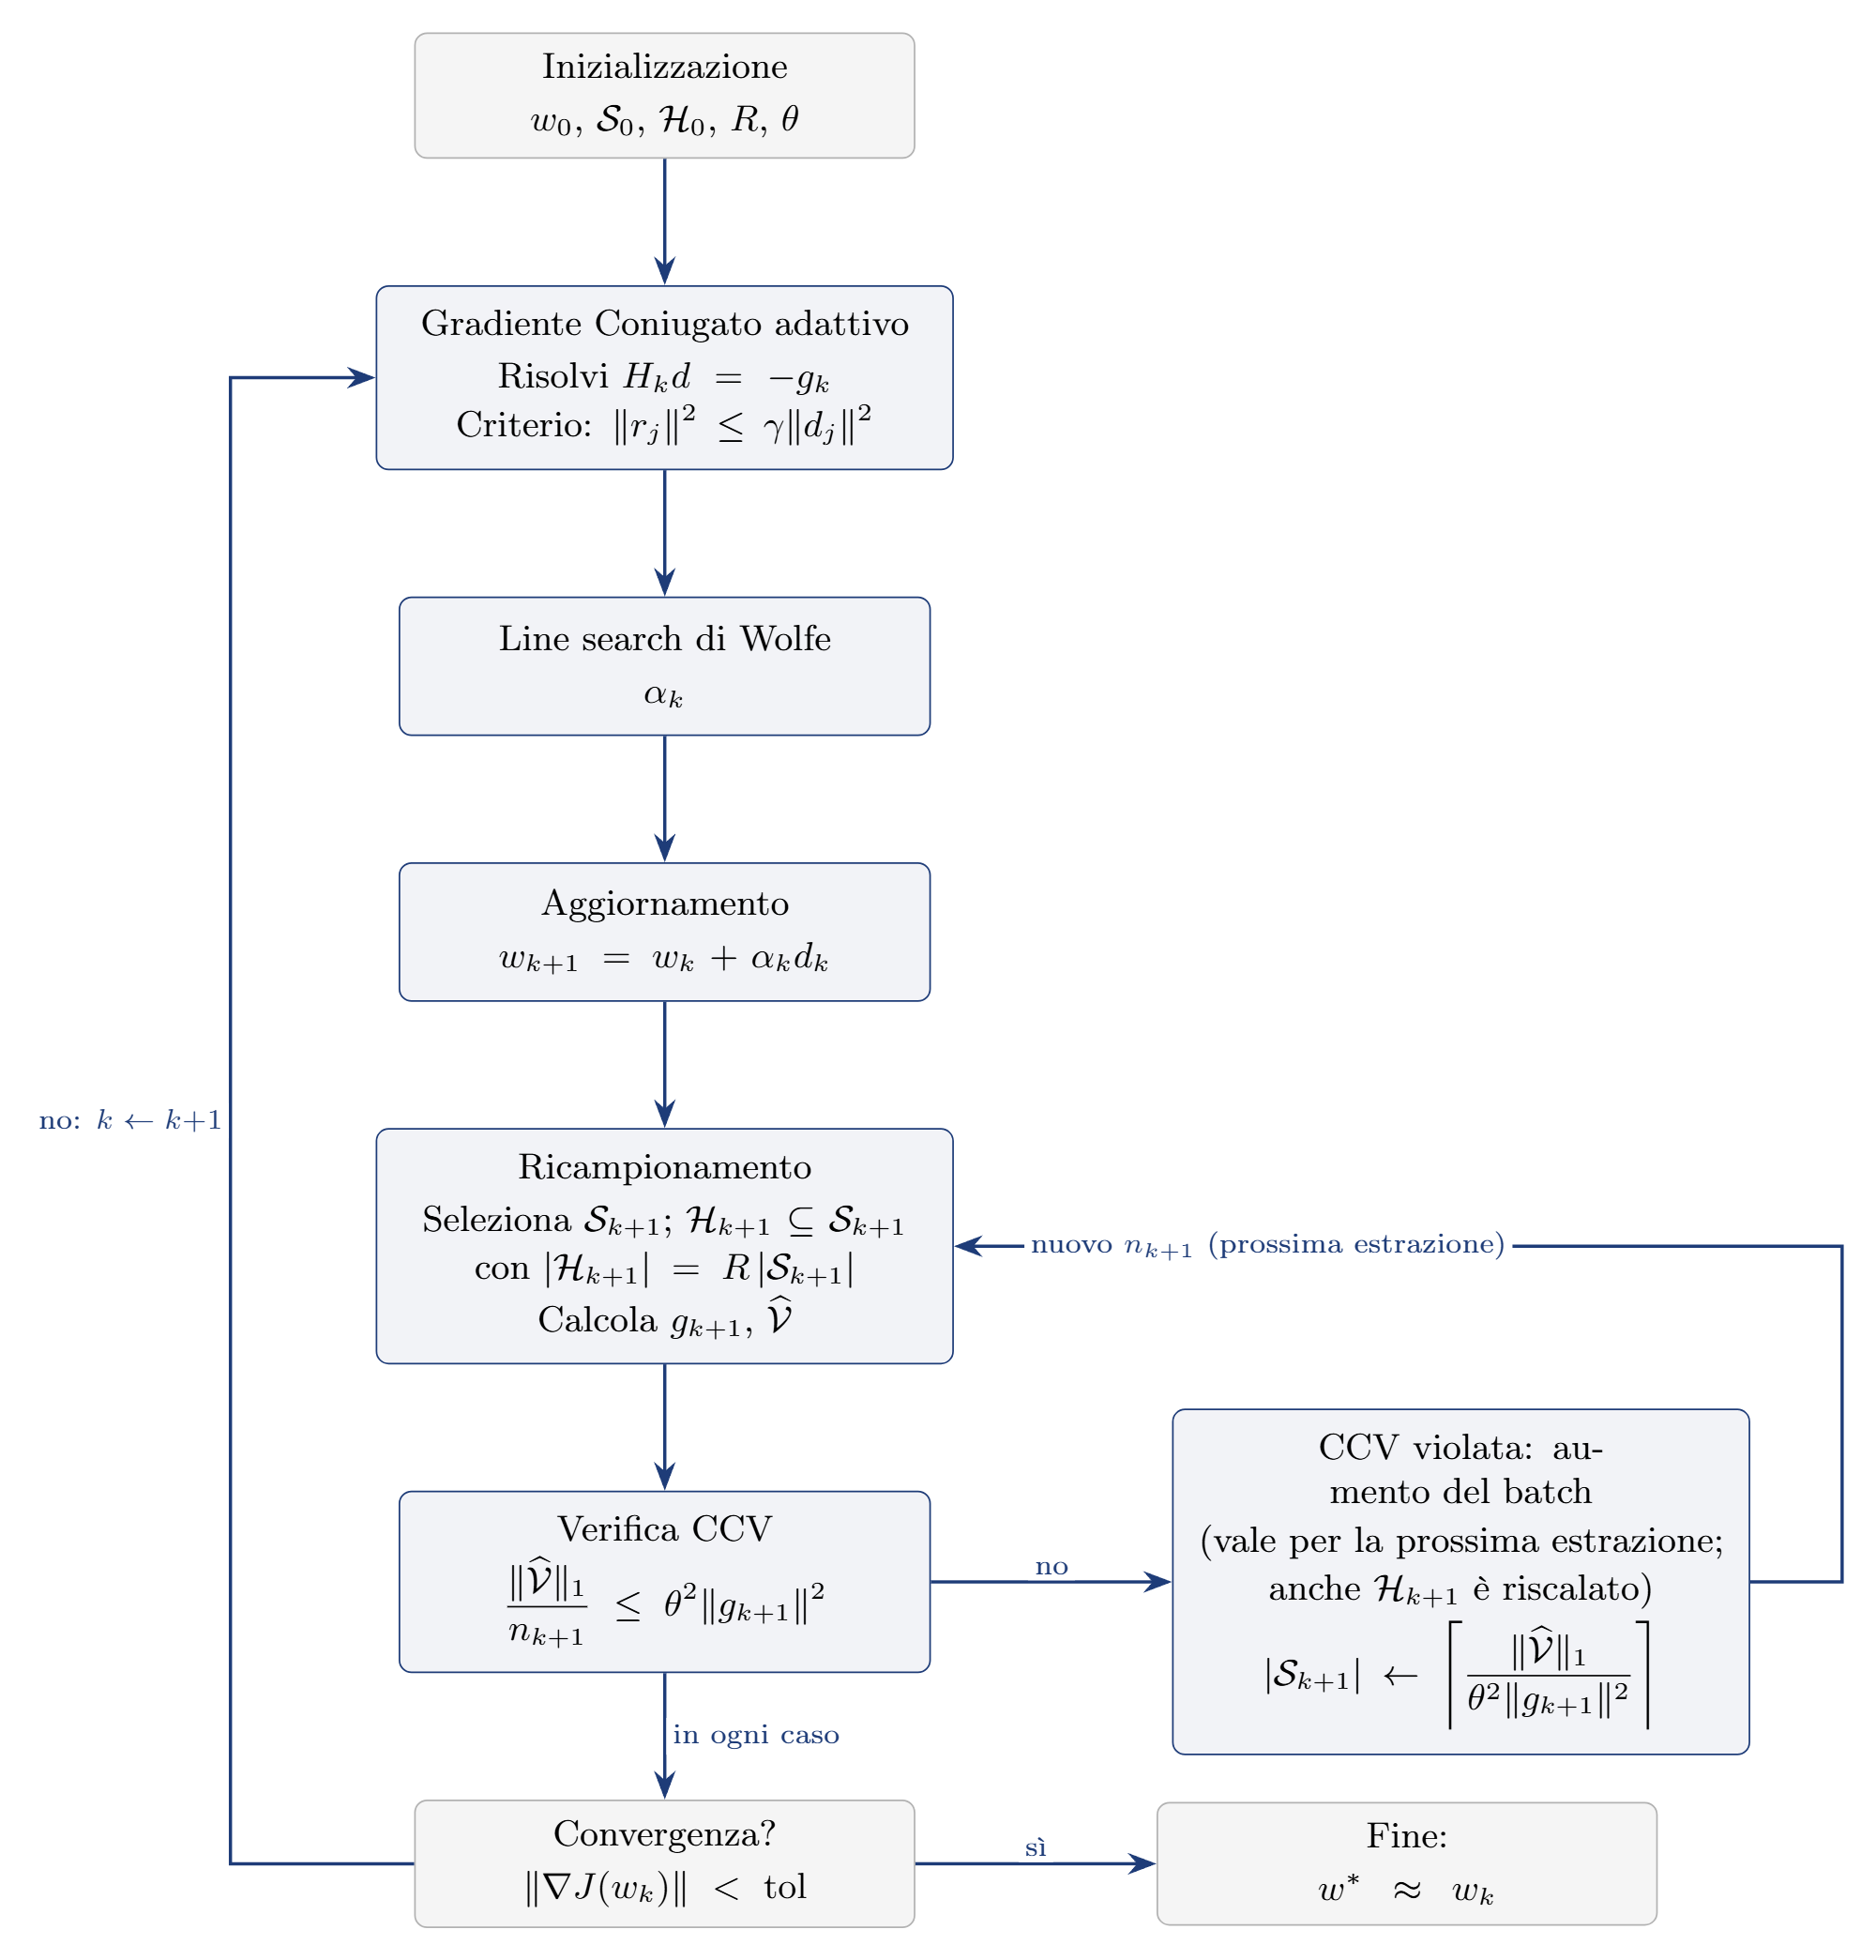
Newton-CG: Schema

Slide 11
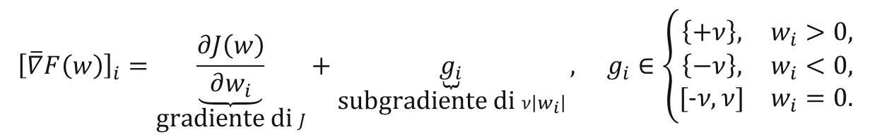
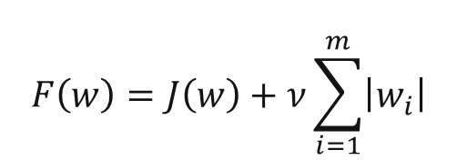
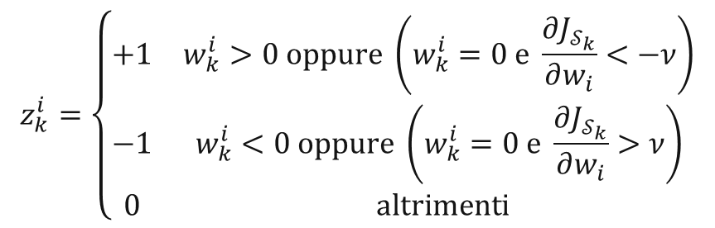
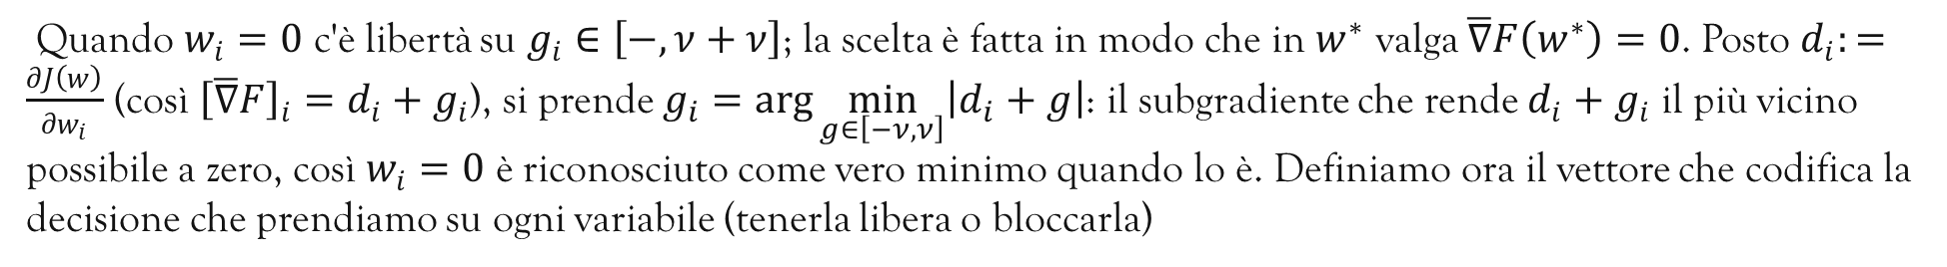
Newton-CG L1
$$F\left(w\right)=J\left(w\right)+ν\sum_{i=1}^{m}{\left|w_{i}\right|}$$
$${\left[\overline{∇}F\left(w\right)\right]}_{i}=\underset{\text{gradiente di }J}{\underbrace{\frac{∂J\left(w\right)}{∂w_{i}}}}+\underset{\text{subgradiente di }ν\left|w_{i}\right|}{\underbrace{g_{i}}}, g_{i}∈\left\{\begin{matrix}\left\{+ν\right\}, & w_{i}>0, \\ \left\{−ν\right\}, & w_{i}<0, \\ [−ν,ν] & w_{i}=0.\end{matrix}\right.$$
Quando $w_{i}=0$ c'è libertà su $g_{i}∈\left[− , ν+ν\right]$; la scelta è fatta in modo che in $w^{∗}$ valga $\overline{∇}F\left(w^{∗}\right)=0$. Posto $d_{i}:=\frac{∂J\left(w\right)}{∂w_{i}}$ (così ${\left[\overline{∇}F\right]}_{i}=d_{i}+g_{i}$), si prende $g_{i}=\arg{\min_{g∈\left[−ν,ν\right]}\left|d_{i}+g\right|}$: il subgradiente che rende $d_{i}+g_{i}$ il più vicino possibile a zero, così $w_{i}=0$ è riconosciuto come vero minimo quando lo è. Definiamo ora il vettore che codifica la decisione che prendiamo su ogni variabile (tenerla libera o bloccarla)
$$z_{k}^{i}=\left\{\begin{matrix}+1 & w_{k}^{i}>0\text{ oppure }\left(w_{k}^{i}=0\text{ e }\frac{∂J_{𝒮_{k}}}{∂w_{i}}<−ν\right) \\ −1 & w_{k}^{i}<0\text{ oppure }\left(w_{k}^{i}=0\text{ e }\frac{∂J_{𝒮_{k}}}{∂w_{i}}>ν\right) \\ 0 & \text{ altrimenti}\end{matrix}\right.$$

Slide 12
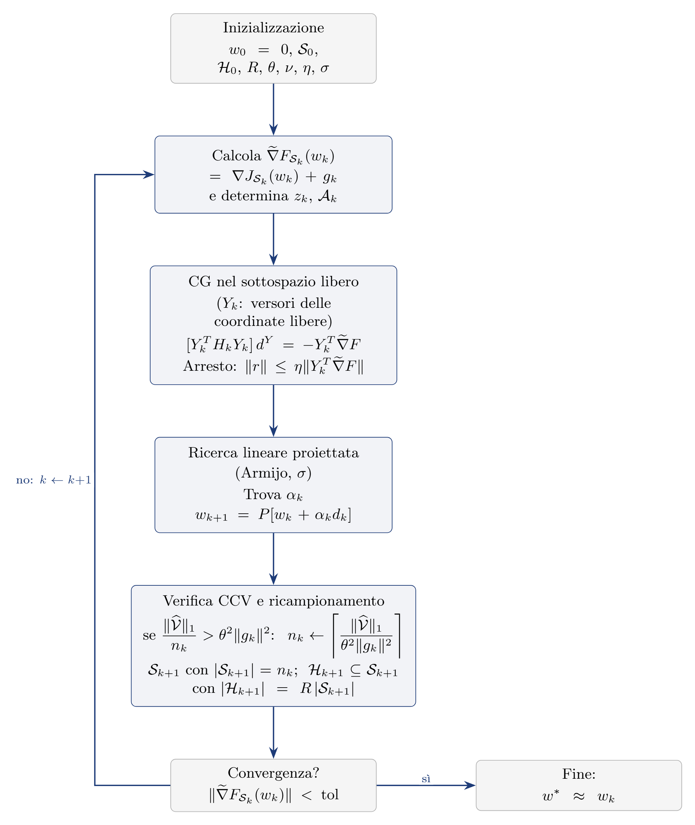
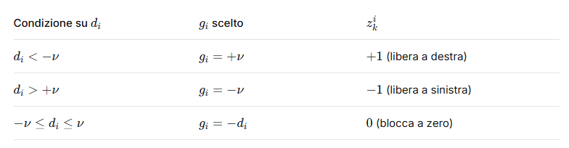
Newton-CG L1: Schema

Slide 13
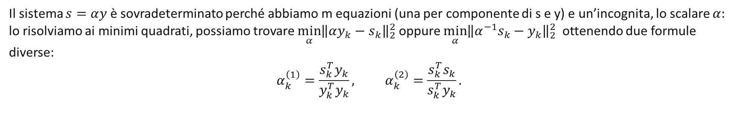


Barzilai-Borwein CCV
BB-CCV sostituisce il passo fisso del Dynamic GD con un passo adattivo che stima la curvatura di 𝐽 lungo la direzione percorsa usando solo gradienti già calcolati: nessuna Hessiana
$$w_{k+1}=w_{k}+Δw_{k}$$
Tra due iterate consecutive $w_{k+1}$ e${ w}_{k}$, lo sviluppo al primo ordine del gradiente $g=∇J$ attorno a $w_{k}$ è
Posto $s_{k}:=w_{k+1}−w_{k }$(spostamento) e $y_{k}:=g\left(w_{k+1}\right)−g\left(w_{k}\right)$ (variazione del gradiente), si ha la relazione secante $y_{k}≈∇^{2}J\left(w_{k}\right)s_{k}$
I metodi quasi-Newton approssimano l'Hessiana con $B_{k+1}$ ($B_{k+1}s_{k}=y_{k}$): noi poniamo
$$B_{k+1}=α_{k+1}^{−1}I$$
Il sistema $s=αy$ è sovradeterminato perché abbiamo m equazioni (una per componente di s e y) e un’incognita, lo scalare $α:$
Lo risolviamo ai minimi quadrati: possiamo trovare $\min_{α}{{\left\|αy_{k}−s_{k}\right\|}_{2}^{2}}$ oppure $\min_{α}{{\left\|α^{−1}s_{k}−y_{k}\right\|}_{2}^{2} }$ ottenendo due formule
diverse:
$$α_{k}^{\left(1\right)}=\frac{s_{k}^{T}y_{k}}{y_{k}^{T}y_{k}}, α_{k}^{\left(2\right)}=\frac{s_{k}^{T}s_{k}}{s_{k}^{T}y_{k}}.$$

Slide 14
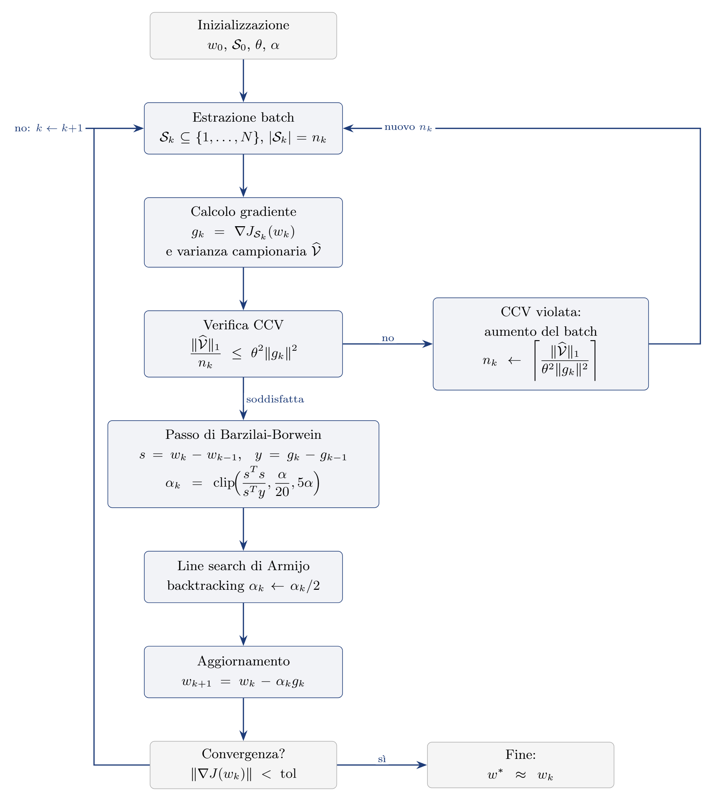
Schema BB-CCV

Slide 15
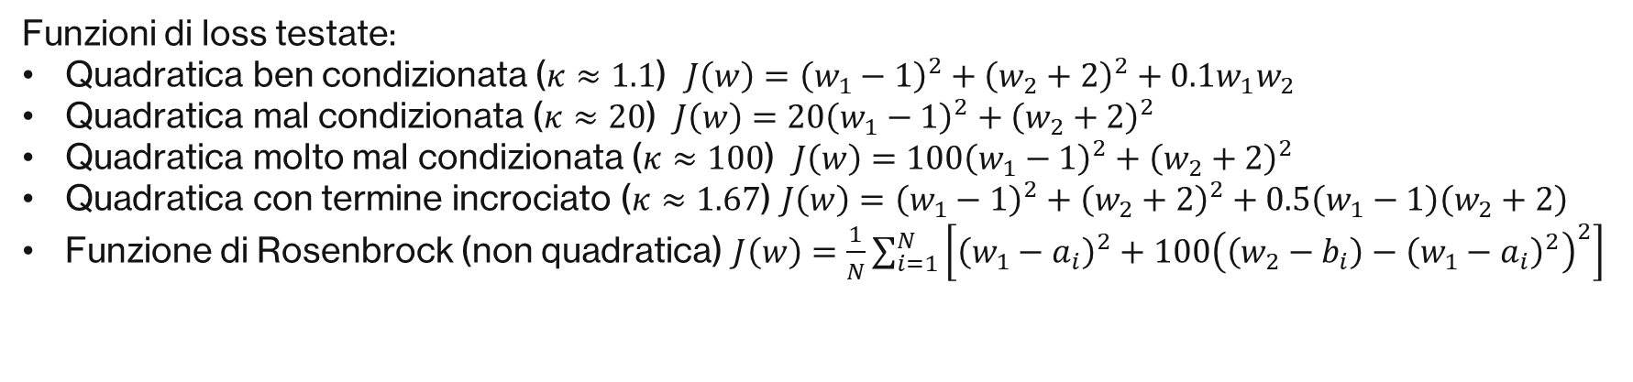
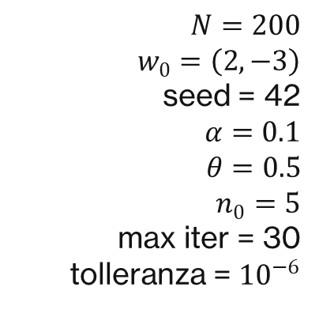
Esperimenti e visualizzazione interattiva
Funzioni di loss testate:
Quadratica ben condizionata ($κ≈1.1$) $J\left(w\right)={\left(w_{1}−1\right)}^{2}+{\left(w_{2}+2\right)}^{2}+0.1w_{1}w_{2}$
Quadratica mal condizionata ($κ≈20$) $J\left(w\right)=20{\left(w_{1}−1\right)}^{2}+{\left(w_{2}+2\right)}^{2}$
Quadratica molto mal condizionata ($κ≈100$) $J\left(w\right)=100{\left(w_{1}−1\right)}^{2}+{\left(w_{2}+2\right)}^{2}$
Quadratica con termine incrociato ($κ≈1.67$) $J\left(w\right)={\left(w_{1}−1\right)}^{2}+{\left(w_{2}+2\right)}^{2}+0.5\left(w_{1}−1\right)\left(w_{2}+2\right)$
Funzione di Rosenbrock (non quadratica) $J\left(w\right)=\frac{1}{N}\sum_{i=1}^{N}{\left[{\left(w_{1}−a_{i}\right)}^{2}+100{\left(\left(w_{2}−b_{i}\right)−{\left(w_{1}−a_{i}\right)}^{2}\right)}^{2}\right]}$
$N=200$
$w_{0}=\left(2 , −3\right)$
seed = 42
$α=0.1$
$$θ=0.5$$
$n_{0}=5$
max iter = 30
tolleranza = ${10}^{−6}$
Applicazione Web: visualizzazione.html
Pyodide (Python nel browser) + Plotly
Algoritmi e loss personalizzabili
Traiettorie e metriche interattive

Slide 16
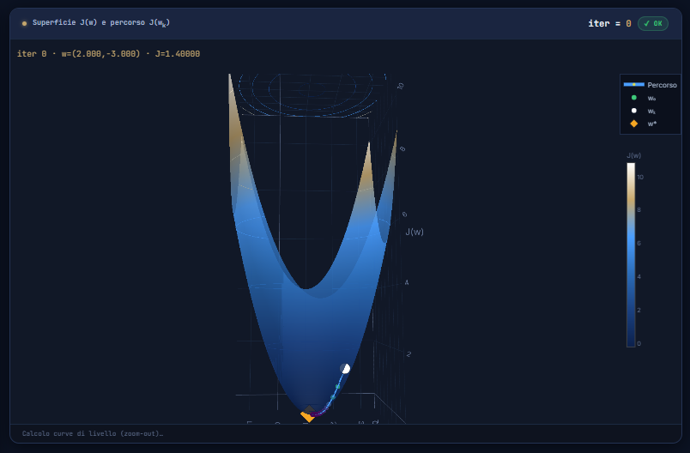
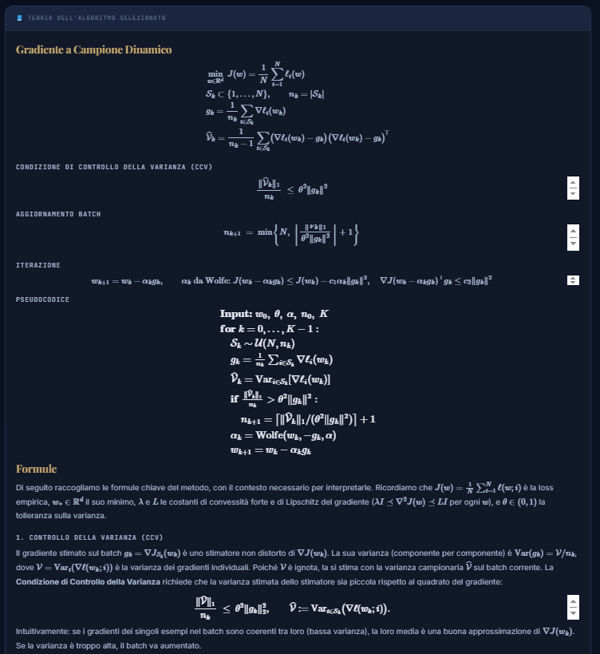
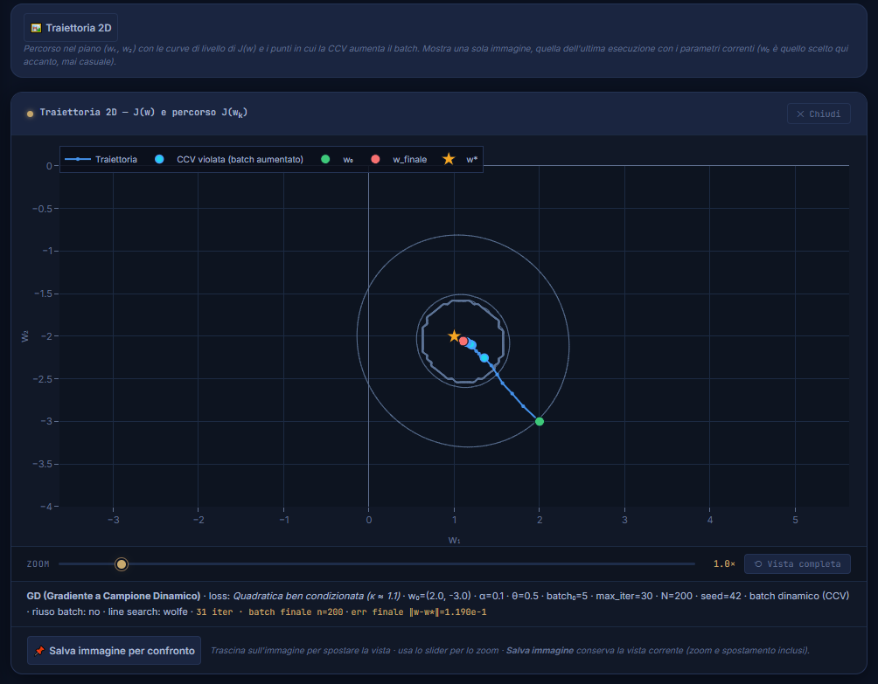

Slide 17
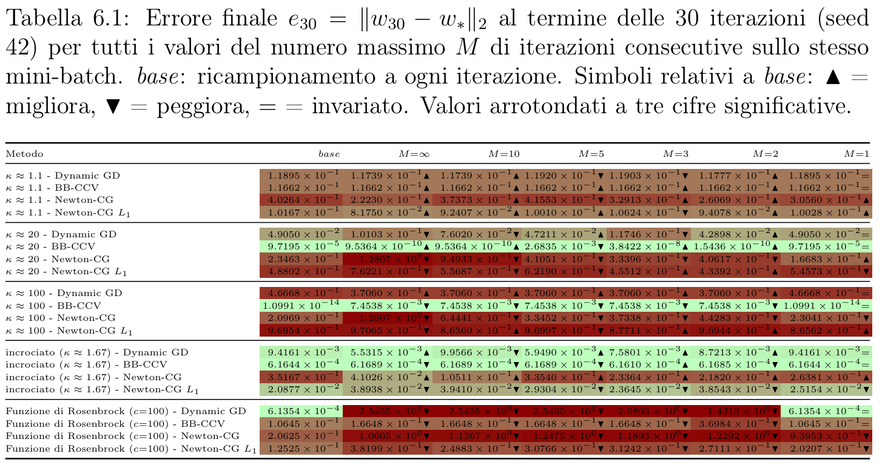
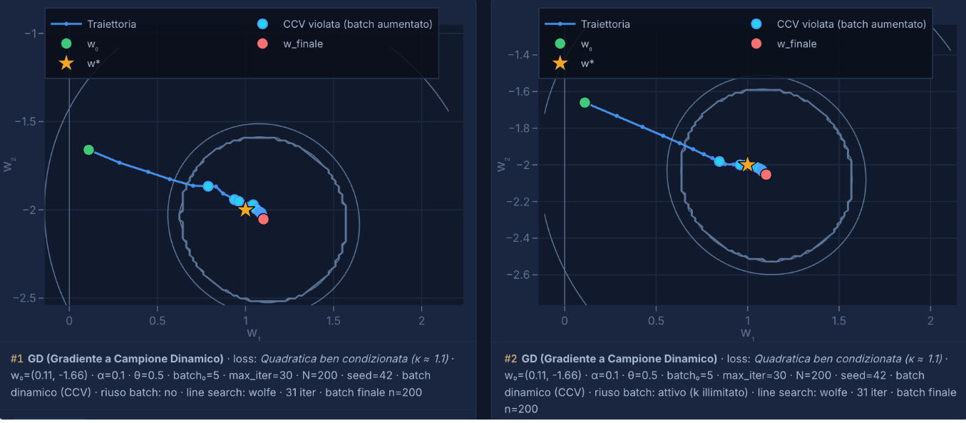
Riuso dello stesso minibatch

Slide 18
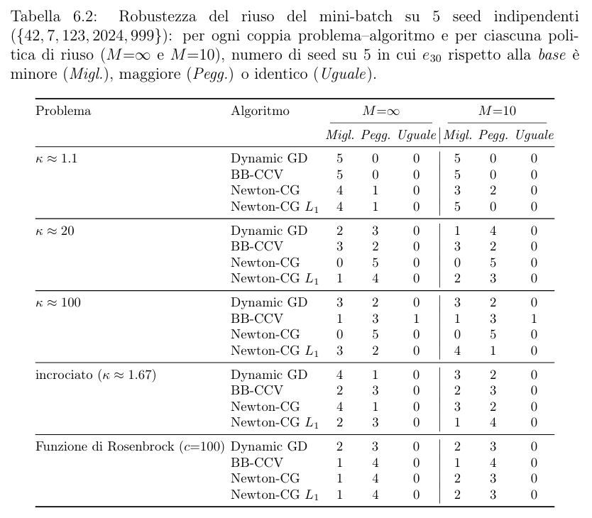
Robustezza del riuso

Slide 19
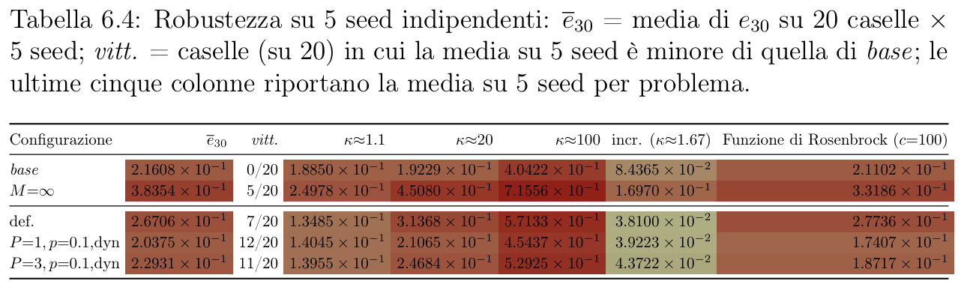
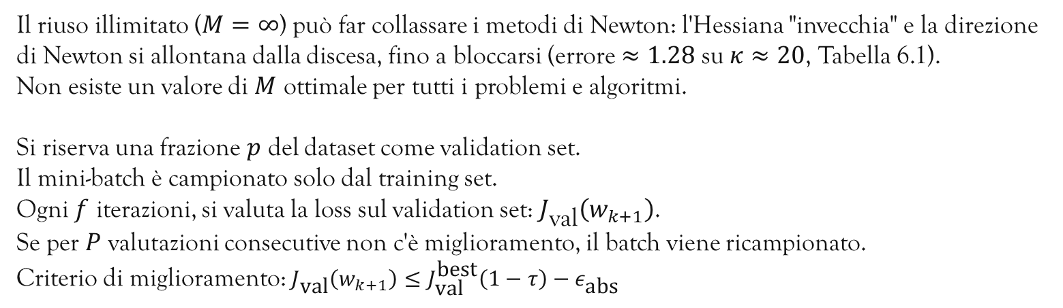
Stop adattivo con validation set
Il riuso illimitato ($M=∞$) può far collassare i metodi di Newton: l'Hessiana "invecchia" e la direzione di Newton si allontana dalla discesa, fino a bloccarsi (errore $≈1.28$ su $κ≈20$, Tabella 6.1).
Non esiste un valore di $M$ ottimale per tutti i problemi e algoritmi.
Si riserva una frazione $p$ del dataset come validation set.
Il mini-batch è campionato solo dal training set.
Ogni $f$ iterazioni, si valuta la loss sul validation set: $J_{\text{val}}\left(w_{k+1}\right)$.
Se per $P$ valutazioni consecutive non c'è miglioramento, il batch viene ricampionato.
Criterio di miglioramento: $J_{\text{val}}\left(w_{k+1}\right)≤J_{\text{val}}^{\text{best}}\left(1−τ\right)−ε_{\text{abs}}$

Slide 20
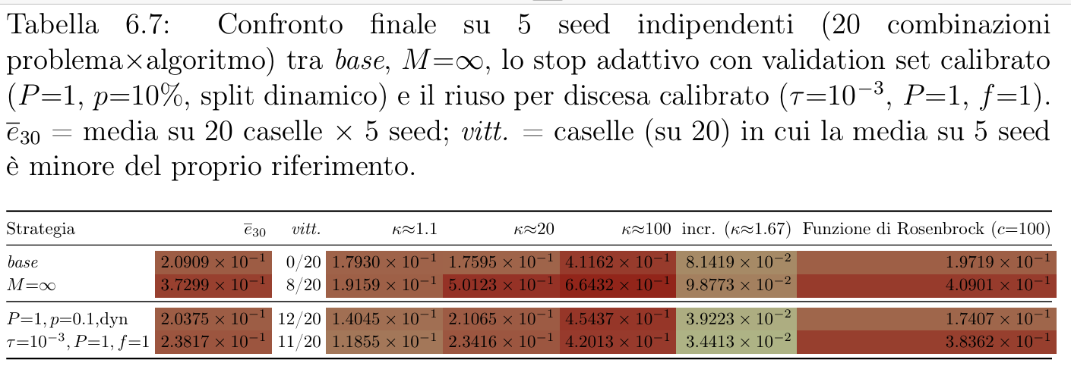
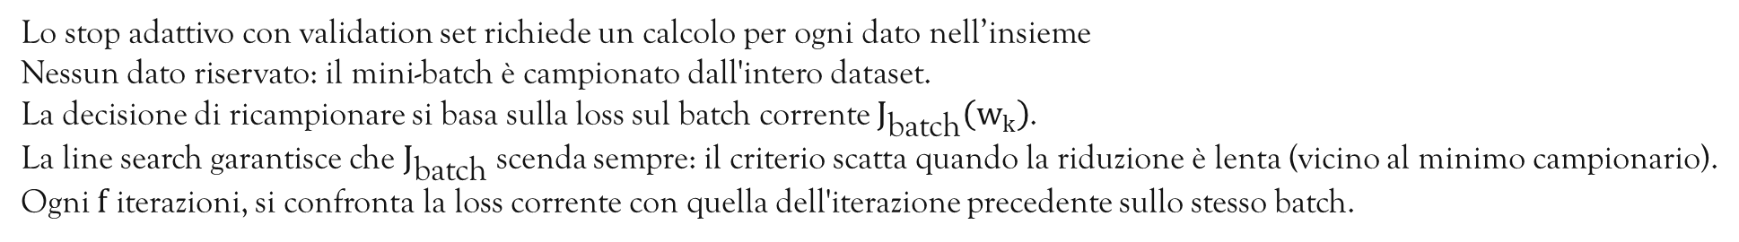
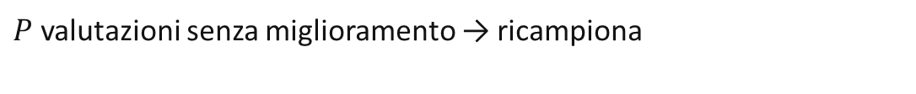
Riuso per discesa della loss sul batch
Lo stop adattivo con validation set richiede un calcolo per ogni dato nell’insieme
Nessun dato riservato: il mini-batch è campionato dall'intero dataset.
La decisione di ricampionare si basa sulla loss sul batch corrente $J_{\text{batch}}\left(w_{k}\right)$.
La line search garantisce che $J_{\text{batch}}$ scenda sempre: il criterio scatta quando la riduzione è lenta (vicino al minimo campionario).
Ogni $f$ iterazioni, si confronta la loss corrente con quella dell'iterazione precedente sullo stesso batch.
$P$ valutazioni senza miglioramento → ricampiona
$$J_{\text{batch}}\left(w_{k−1}\right)−J_{\text{batch}}\left(w_{k}\right)≥τ \left|J_{\text{batch}}\left(w_{k−1}\right)\right|+ε_{\text{abs}}$$

Slide 21
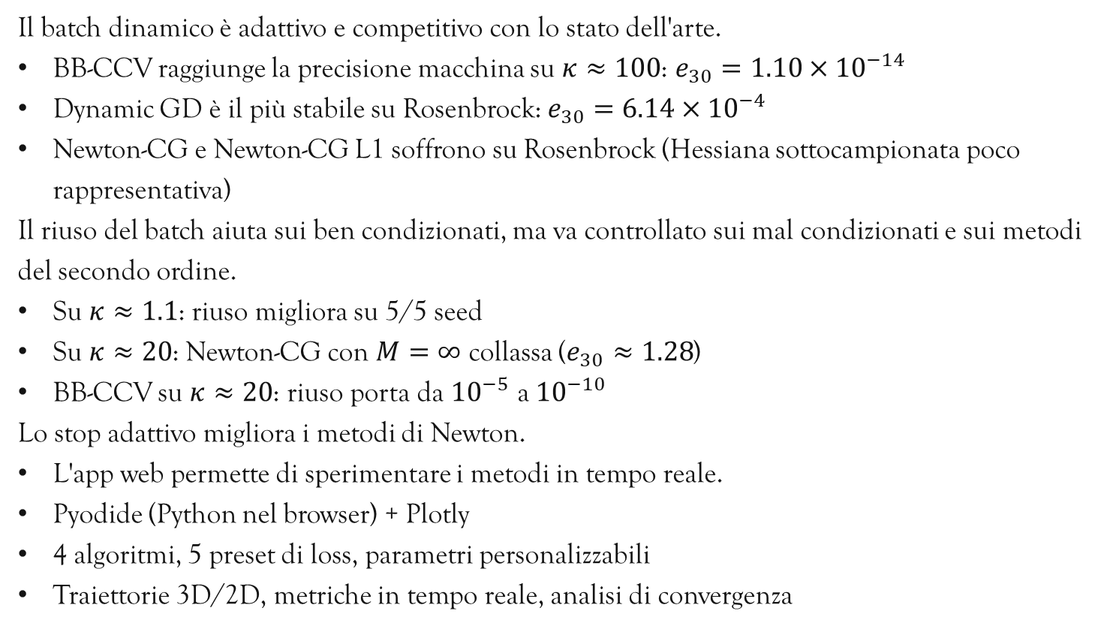
Conclusioni
Il batch dinamico è adattivo e competitivo con lo stato dell'arte.
BB-CCV raggiunge la precisione macchina su $κ≈100$: $e_{30}=1.10×{10}^{−14}$
Dynamic GD è il più stabile su Rosenbrock: $e_{30}=6.14×{10}^{−4}$
Newton-CG e Newton-CG L1 soffrono su Rosenbrock (Hessiana sottocampionata poco rappresentativa)
Il riuso del batch aiuta sui ben condizionati, ma va controllato sui mal condizionati e sui metodi del secondo ordine.
Su $κ≈1.1$: riuso migliora su 5/5 seed
Su $κ≈20$: Newton-CG con $M=∞$ collassa ($e_{30}≈1.28$)
BB-CCV su $κ≈20$: riuso porta da ${10}^{−5}$ a ${10}^{−10}$
Lo stop adattivo migliora i metodi di Newton.
L'app web permette di sperimentare i metodi in tempo reale.
Pyodide (Python nel browser) + Plotly
4 algoritmi, 5 preset di loss, parametri personalizzabili
Traiettorie 3D/2D, metriche in tempo reale, analisi di convergenza

Slide 22
Lavoro futuro
1. Rilassamento dell'ipotesi di convessità forte
Sostituire la convessità forte con la condizione di Polyak–Lojasiewicz (PL):
La convessità forte è un caso particolare della PL
In questo modo l’analisi teorica coprirebbe un insieme più ampio di funzioni
2. Rapporto di sottocampionamento dell'Hessiana dinamico
Anziché tenere R fisso, si potrebbe aumentarlo quando la varianza dell’Hessiana cresce
3. Implementazione e confronto sistematico con GD, SGD, SVRG e SAGA
Implementare i metodi GD, SGD, SVRG e SAGA nella stessa piattaforma (Pyodide/NumPy) e confrontarli con il campionamento dinamico in termini di costo computazionale totale (numero di gradienti valutati o tempo di esecuzione), non di iterazioni.

Slide 23
Grazie per l’attenzione
Domande?

